Slide 1
Возможности применения искусственного интеллекта в рамках проектирования системы формирования базовых национальных ценностей обучающихся

Slide 2
Введение
В последние годы наблюдается стремительный рост интереса к использованию технологий искусственного интеллекта (ИИ) в образовательном процессе. Этот опыт направлен на преобразование содержания, форм и методов педагогической деятельности, способствующих реализации формирования у обучающихся базовых национальных ценностей. Применение ИИ позволяет адаптировать обучение под индивидуальные потребности учащихся, активно вовлекая их в процесс познания и освоения культурных аспектов.

Slide 3
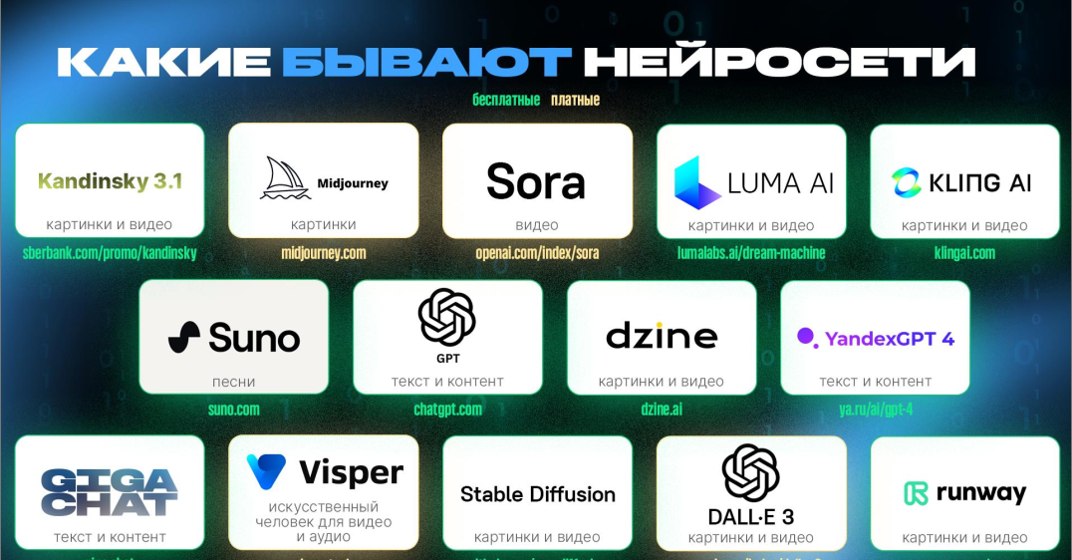

Slide 4
Мастер-класс по работе с ИИ в школе по формированию базовых национальных ценностей.
Задача: к Дню Матери приготовить праздничный концерт.
Решение: выбрать ИИ по созданию стихотворений,музыки.и сценария.
1) https://chat.mistral.ai/chat напишет текст

Slide 5
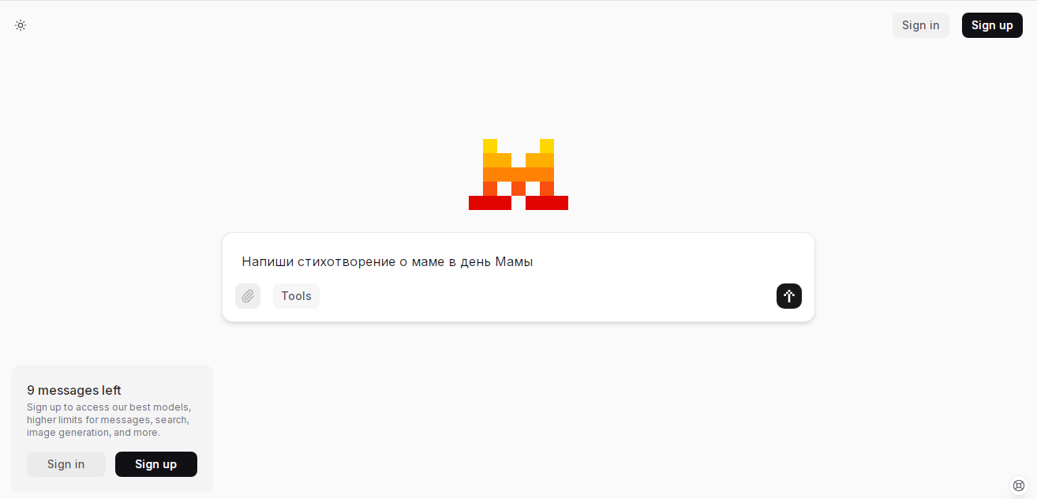

Slide 6
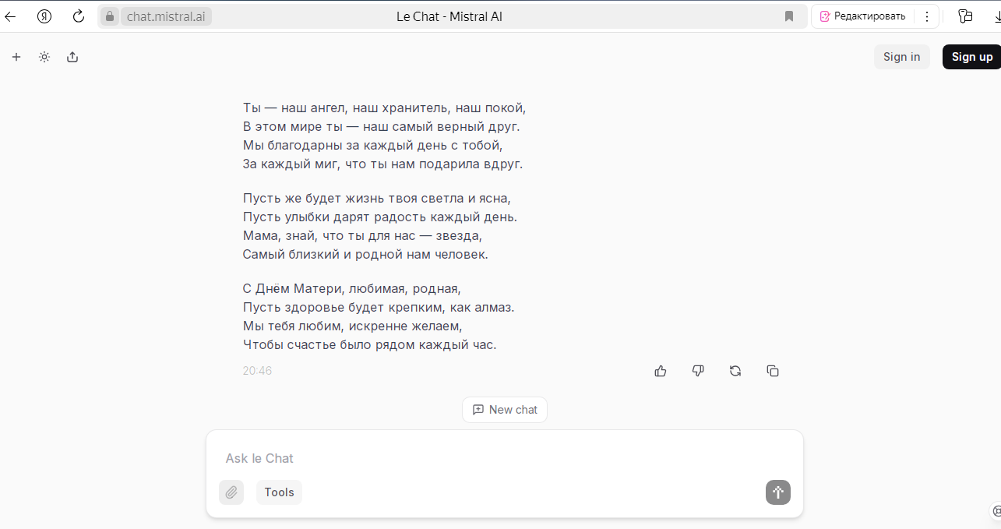

Slide 7
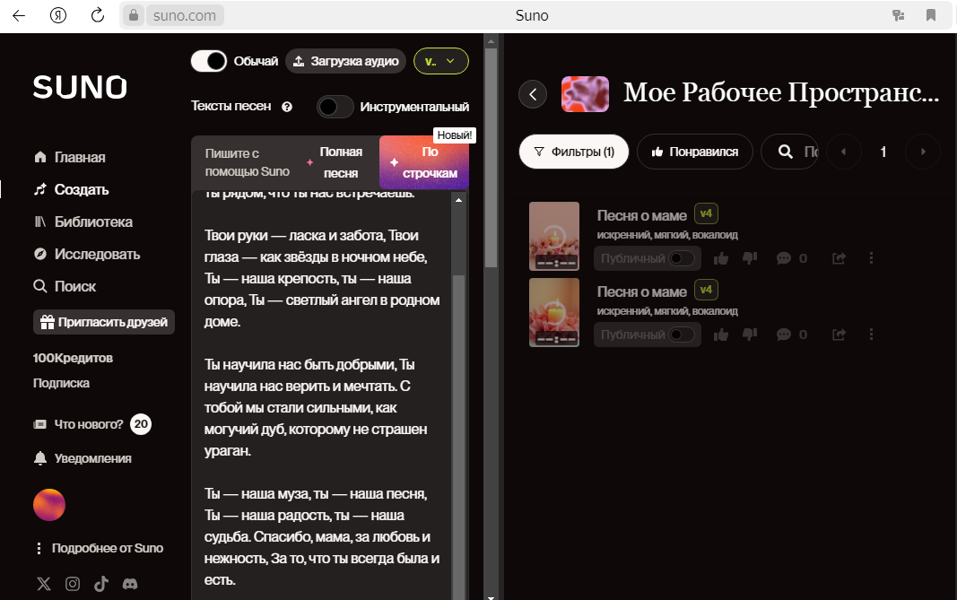
2) https://suno.com/ наложит музыку на текст стихотворения

Slide 8
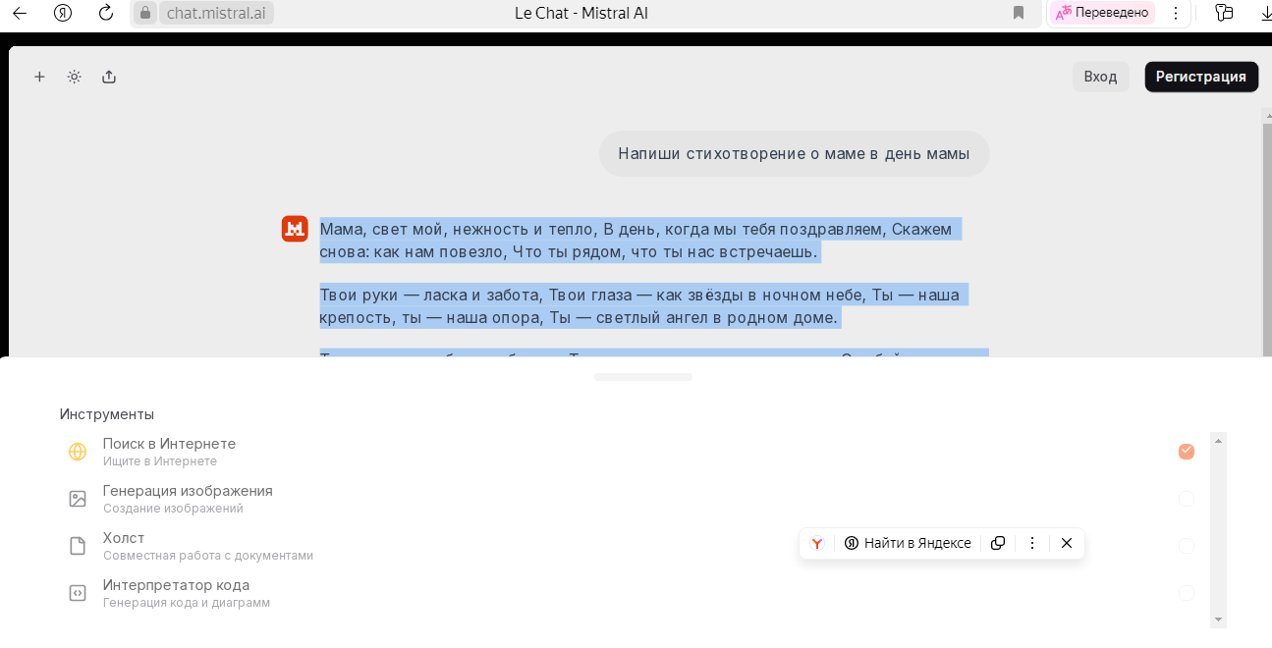
3) Придумаем заставку на экран во время выступления

Slide 9
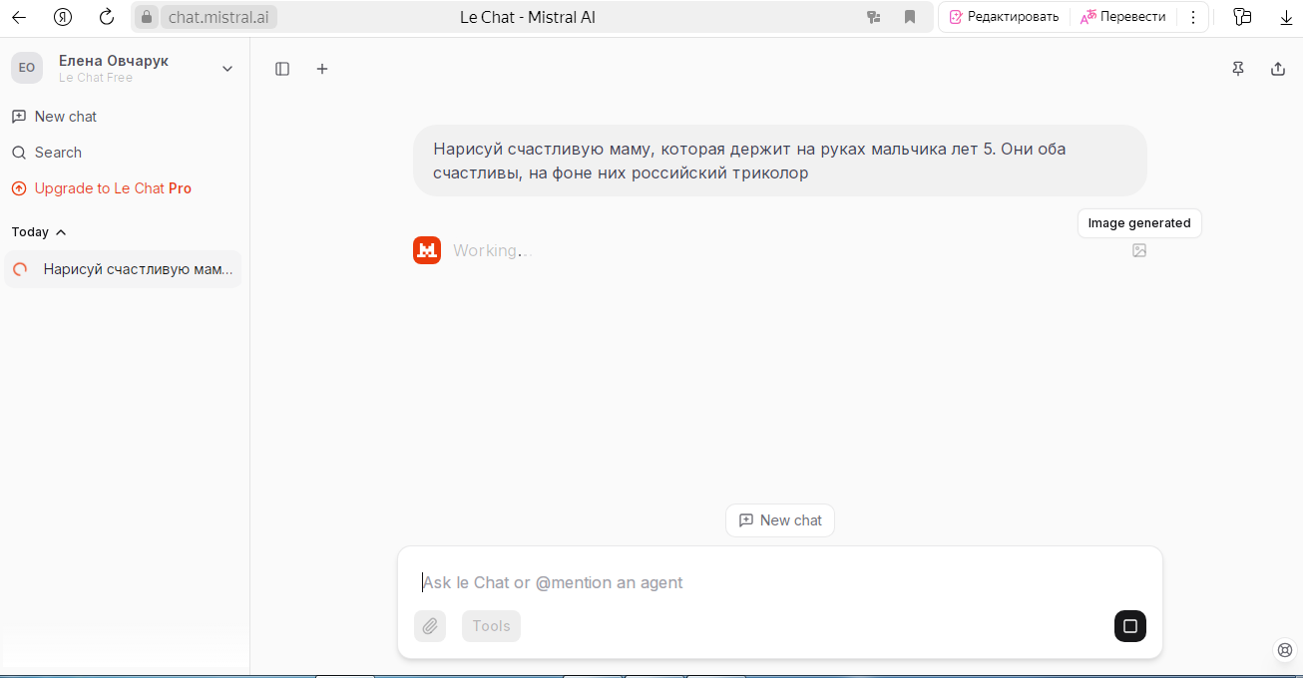

Slide 10
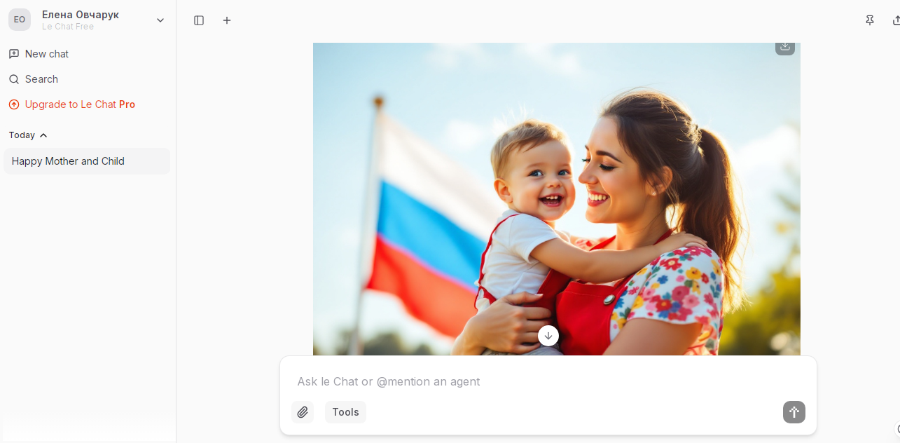

Slide 11
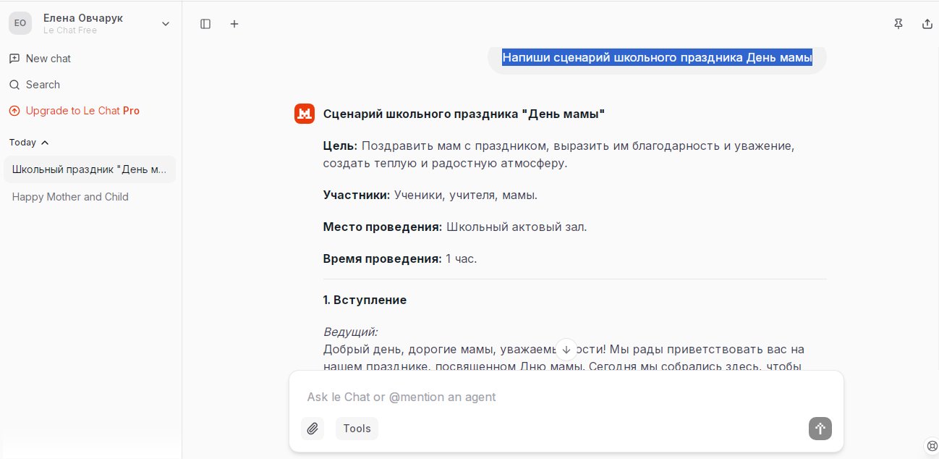
4) Напиши сценарий школьного праздника День мамы

Slide 12
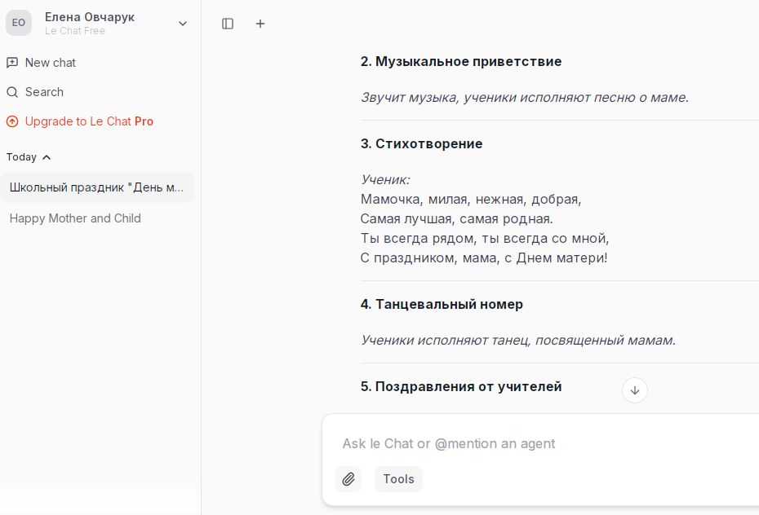
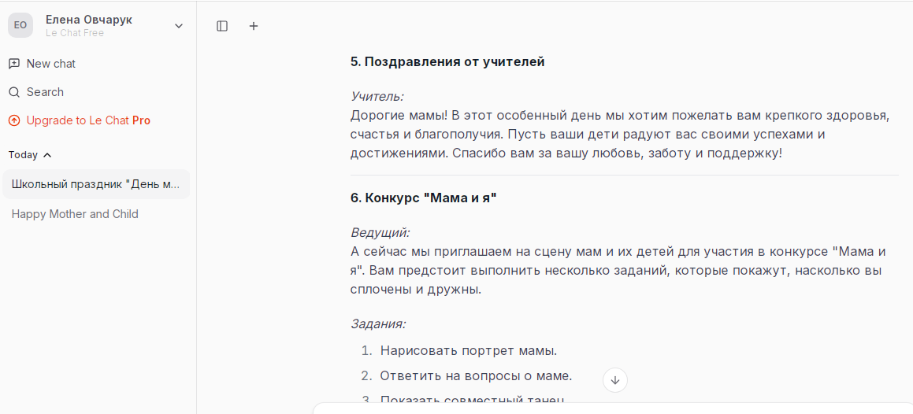

Slide 13
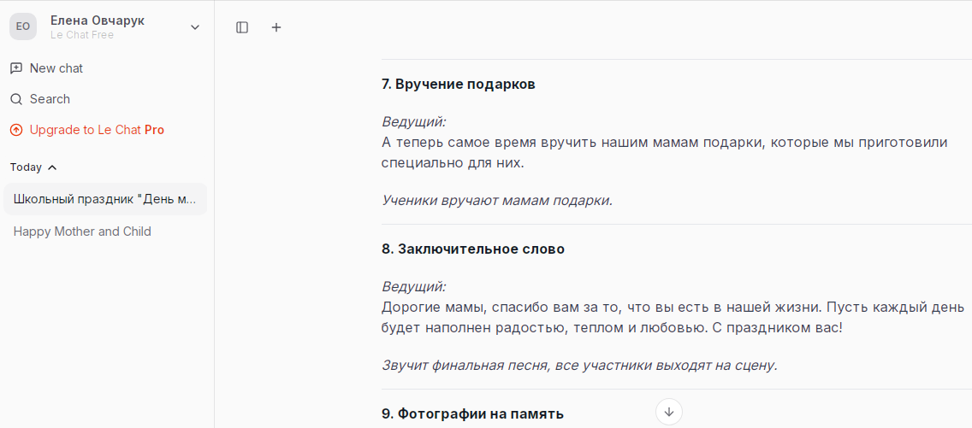

Slide 14
Вывод
Важно понимать, что искусственный интеллект никогда не сможет полностью заменить человека. Это инструмент который помогает человеку реализовать свои идеи за короткие сроки.

